Slide 1
クラウドクライアントとモバイルデバイス
ITソリューション塾
2015年11月24日

Slide 2
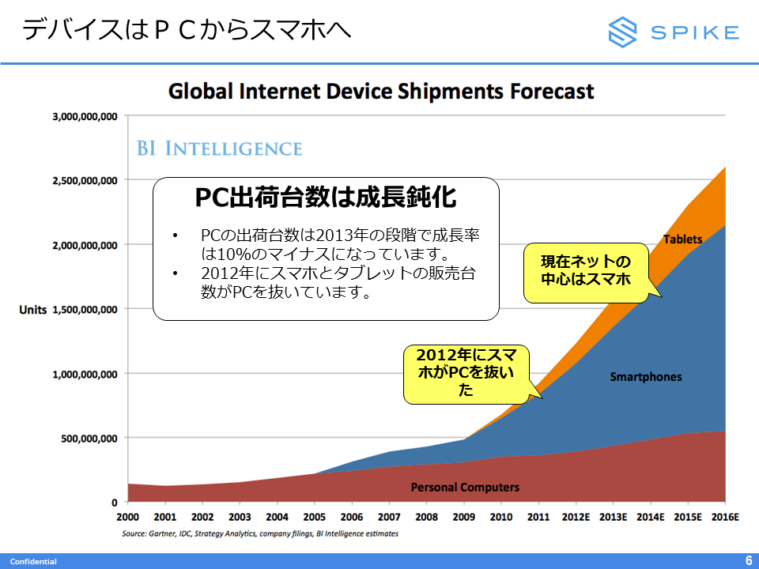
デバイスはPCからモバイルデバイスへ
2007年
iPhone発売
2008年
Android発売
2010年
iPad発売
http://appmarketinglabo.net/metaps-ecseminar/
Notes:
PCとスマホ/タブレットの出荷台数の推移です。この種の調査はいろいろありますから、少しずつデータが違う場合も多いのですが、概ね「PCは横ばい、スマホ/タブレットが急増」という傾向は変わらないでしょう。
ここでは、PCの伸びは鈍化しますが、減ってはいません。PCが減ったわけでは無く、スマホ/タブレットの伸びが大きすぎるのです。
スマホ/タブレット躍進の原因が何かというと、これは2007年のiPhone発売と言うことになるでしょう。2008年に発売されたAndroidとシェアを分け合い、いまや年間10億台を超える出荷台数を誇ります。
タブレットは、2010年にAppleが発売したiPadが最初です。
AndroidもiPhoneの影響を受けたに違いないことを考えると、PCからモバイルへの移行はAppleによるものだったと言っても良いでしょう。
唯一、日本ではiPhone以前にスマホと呼べるデバイスが存在していましたが、国際化に失敗し、Appleの独走を許してしまいました。
これは、デバイスの出荷台数という「現象」面からみた場合の見え方です。

Slide 3
クライアントをモバイルに変えた3つの要因
モバイルデバイス
携帯電話回線
の
普及・高速化
UI/UXの向上
による裾野
の拡大
クラウドの普及
デバイスの高速化

Slide 4
クライアント・プラットフォーム
〜ベンダーの事情〜
Notes:
4

Slide 5
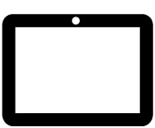


サーバーとクライアントの関係の変遷
クライアント・サーバー
Webシステム
RIC/RIA
サーバー
サーバー
サーバー
業務個別
プログラム
業務個別
プログラム
業務個別
プログラム
業務個別
プログラム
業務個別
プログラム
業務個別
プログラム
業務個別
プログラム
業務個別
プログラム
業務個別
プログラム
Webサーバー
Webサーバー
Windows
ブラウザー
ブラウザー + プラグイン
業務個別
プログラム
業務個別
プログラム
業務個別
プログラム
管理コストの増大
ベンダーロックイン
ブラウザの機能不足
マルチプラットフォーム対応
プラグインによる
ブラウザの機能強化
マルチプラットフォーム対応
Notes:
改めて、クライアント・プラットフォームの歴史を振り返ってみましょう。
クライアント・サーバー
メインフレームの時代、クライアントは、文字しか表示・入力できないものでした。パソコンの出現は、この操作をパソコンに肩代わりさせ、表現力と操作性を高め、大きな処理やデータ管理を強力なサーバーに任せ、連携・役割分担して使う「クライアント・サーバー」を誕生させたのです。
Webシステム
「クライアント・サーバー」は、表現力と操作性を向上させた一方で、業務ごとにクライアント用のソフトウェアを開発・導入、トラブル対応、バージョンアップなどの運用管理負担は大幅に増やしました。
そこに登場したのが「Webシステム」です。1995年のWindows95以降、パソコンに標準装備されたブラウザで業務システムを利用しようというものです。これにより、業務個別のプログラムを開発しなくても高い表現力や操作性を実現できると期待されたのですが、当時のブラウザでは機能が足りず、使い勝手が良くなかったことから、あまり広がりませんでした。ただ、ブラウザは様々なデバイスで動作するため、Windowsへのベンダーロックインを回避できる可能性もありました。この考え方は後のクラウドに繋がる重要な発想となったのです。
RICとRIA
次に登場したのが、「プラグイン」の利用です。プラグインとは、標準のブラウザではできない機能を、ブラウザにプログラムを組み込むことで実現する仕組みです。例えば、アニメーションやビデオ、高機能な入力フォームを実現するFlashはその代表です。
このようなブラウザはRIC（Rich Internet Client）、それを使ったアプリケーションはRIA（Rich Internet Application）と言われ、表現力と操作性も高まり、利用者も増えてゆきました。

Slide 6
クライアント・プラットフォーム
Windows
Linux
MacOS
PC/AT
Mac
クライアント毎に専用のプログラム (ネイティブアプリ) を用意する必要があり、開発効率が良くない
プラットフォームを抽象化する層
Windows
Linux
MacOS
PC/AT
Mac
ひとつのプログラムコードで全てのプラットフォームに対応、コストを最少化して売上を最大化できる
Notes:
モバイル・デバイスの登場以前、Windowsパソコンが一般的でした。パソコン市場の90%以上がWindowsパソコンだった時期もあります。なぜ、それほどにシェアが高まったのでしょうか？ そして、なぜ今、モバイル・デバイスへの移行が始まったのでしょうか？
初期のパソコンが登場した1980年代には、様々な企業がパソコンを開発・販売していました。なかでも企業ユーザーに信頼されていたのがIBM製品でした。その後IBM互換機の参入により価格が下落、そのシェアを伸ばしたのです。互換機のシェアが高くなると、そのためのアプリケーション・ソフトが数多く開発されるようになり、さらに互換機のシェアがさらに伸びるという循環が生まれました。
IBM製品および互換機には、Intelのプロセッサーが使われていました。そして、Microsoftは、これらのパソコンで動くWindowsを開発し、この組合せ（Wintelと呼ばれることがあります）が標準的なクライアントになったのです。このような、ハードウェアと基本ソフトの組合せを「プラットフォーム」と呼びます。
一方、ソフトウェアを開発する側にとっては、いくつもの異なるプラットフォームが混在している環境は、それぞれに別々のソフトを開発しなければならず、手間もコストも掛かります。そのため、最もシェアの大きいWintelでの開発が増えて、さらにシェアを拡大していったのです。
しかし、この結果、ユーザーも開発ベンダーもWintelから逃れられなくなりました。これを「ベンダーロックイン」と言います。ベンダーロックインは、ベンダーの裁量を許し、ユーザーの選択肢を狭め、高コスト化や技術の停滞をもたらす恐れがあります。
そのため、特定のプラットフォームに依存しないアプリケーションの実行環境が模索されてきました。Javaなどがよく知られていますが、互換性の制限やパフォーマンスの問題などでクライアント用にはあまり普及していません。それに代わり、ブラウザをベースにした抽象化層が注目されてきました。FlashやAjax等のRIAです。

Slide 7
Ajaxの登場
クライアントの機能
Flashなどの
プラグイン
クライアント
Ajax
ブラウザ
端末
2004-5年頃
メインフレーム
クライアント/サーバー
Webシステム
RIC/RIAとクラウド
1990年
2000年
Notes:
Flashは、2000年代初頭、既にパソコンへの普及率が97%に達しており、事実上の「標準」の地位を確立していました。 そのため、ブラウザさえ使えればハードウェアや基本ソフトウェアの種類を問わないFlash は、Windowsに代わるクライアントとして期待されたのです。
しかし、Flashは無料とは言えAdobe社の製品です。Flashが標準となれば、新たなベンダーロックインが発生します。そこで、プラグインを使わずにブラウザの機能を強化する方法が模索されました。
そこに出現したのが「Ajax（Asynchronous JavaScript + XML: エイジャックス）」です。Ajaxは、ブラウザの標準機能だけで、高い表現力や操作性を実現しました。
Ajaxを採用した最初のサービスは、2005年に公開された Google Maps です。それまでの地図サイトは、移動や拡大縮小のたび地図画像を書き換えていたため、ぎこちない動きになっていました。しかし、Google Mapsはマウスの操作だけで、なめらかな移動や拡大縮小ができたのです。WindowsのアプリケーションやFlashを組み込んだブラウザであれば、こういったこともできましたが、当時ブラウザ単体でこれだけのことができるとは誰も想像していなかったため、大きな驚きを持って迎えられたのです。2006年に、この技術に対してAjaxという名前が付けられました。
これ以降、Webブラウザは、情報の表示だけでは無く、Windowsアプリケーションに匹敵する高度な操作性を実現できるという認識が高まり、Webシステムを再度見直すきっかけとなったのです。
このことは、情報システムのクライアントとして不動の地位を確立していたWindowsパソコンの位置づけも大きく変えることを意味しました。プログラムやサービスをAjaxベースで作ることができれば、クライアントはWindowsパソコンで無くても良いことになるからです。

Slide 8
Ajax (エイジャックス) とは
Asynchronous JavaScript + XML = Ajax
非同期の
JavaScript
サーバーからダウンロードされ
ブラウザ上で実行される
スクリプト言語
eXtensible Markup Language
ユーザー独自の拡張が可能なマークアップ言語
Flashなどのプラグインを使わず、
Web ブラウザ単独で、PCにインストールされた
アプリケーション並みの操作性を実現
＊JavaとJavaScriptは違うものです
Notes:
8
Web2.0の原動力となった技術のひとつが、Ajaxです。
Ajaxは、Asynchronous JavaScript + XMLを縮めたものです。2004年に提供が開始されたGoogle Mapsで使われた機能に対して2005年、命名されました。
JavaScriptはサーバーからダウンロードされブラウザ上で実行されるスクリプト言語で、元々Webブラウザに内蔵されていたものです。これを非同期に使うことによって、使い勝手を向上させます。
XMLはHTMLと同様のマークアップ言語で、様々な機能を必要に応じて拡張できるという特徴を持っています。
技術的な詳細は省きますが、要するに、これらの技術の組合せによって、Flashなどのプラグインを使わずにネイティブアプリケーション並の高度なUIを実現することができるのです。
ところで、よく間違われるのですが、プログラミング言語のJavaとJavaScriptは、全く違う物です。元々はNetScapeのエンジニアが開発し、Javaの知名度にあやかるために名前だけ似せたと言われています。
現在は国際規格となり、正式にはECMAScriptと呼ばれます。
8

Slide 9
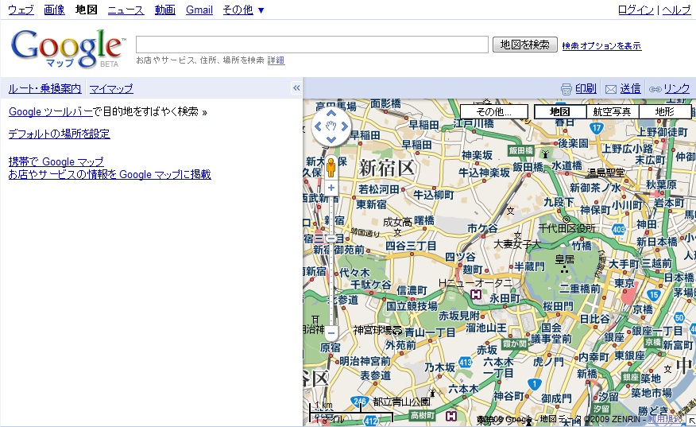
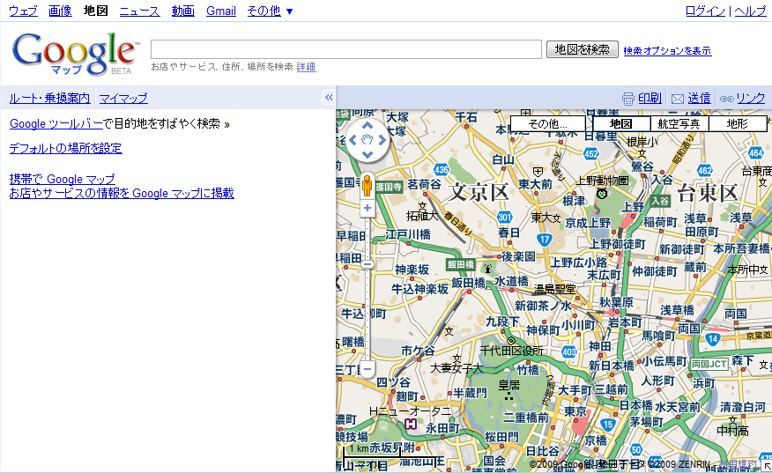
昔の地図サイト
Notes:
説明だけではわかりにくいと思いますので、具体的な例をひとつ見ていただきましょう。
Web2.0以前の地図サイトです。当時の地図サイトを覚えている方はおわかりでしょうが、通信速度が遅いこともあって、今と比べると非常に使いにくいものでした。例えば、今九段下あたりが中心に表示されていて、もう少し北東の方を見たい、と言う場合には、見たい方向の矢印を押すと・・
いったん全画面を消して、その後ゆっくりと全画面を書き換える、ということになります。今では、こんな地図サイトはありませんよね？

Slide 10
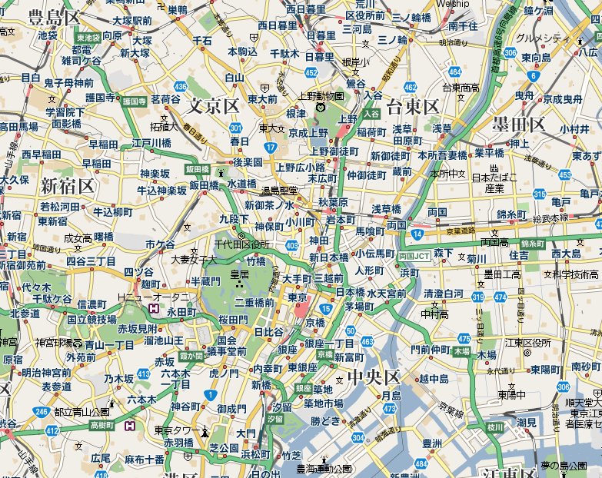
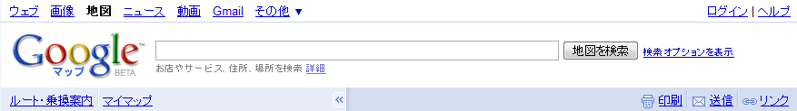
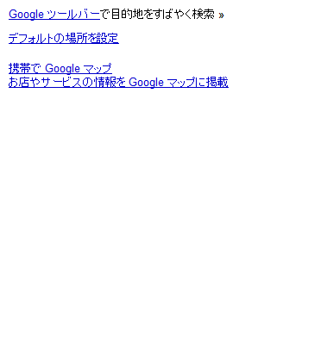
Ajax を使った地図サイト
Notes:
そこへ表われたのがGoogle Mapsでした。Google Mapsでは、見たい方向にマウスを持って行き、
ドラッグすることによって、インタラクティブに地図を動かすことができます。これが、Ajaxで可能になったのです。
もちろん、当時でもFlashを使ったり、PC用の地図アプリを使えばこういうことはできたのですが、プラグイン無しのブラウザ単体で実現したことが凄かったのです。当時のWebデザイナやエンジニアは、ブラウザだけでここまでできるのか、と驚愕したわけです。
仕組みとしては、最初の地図を表示したあと、XMLとJavaScriptの組合せで非同期通信を行い、バックグラウンドで周りの地図を読み込んでしまいます。地図を表示したユーザーは、高い確率でその周辺を見ようとするだろうというのが理由です。
ユーザーが読込の指示をしなくてもブラウザが勝手に先行して読みこむのが「非同期」通信で、これによって、周辺の地図を見たくなったときに待ち時間無しに表示できるのです。
そして、マウスのドラッグを検知した場合、DHTMLを使って画面の一部分のみを書き換えて表示します。これで、待ち時間無しに直感的な操作が可能になるわけです。

Slide 11
Ajax の意義
標準のWeb ブラウザで独立アプリ並みの操作性を実現できる
クライアントアプリやプラグイン無しで高度な対話型のシステムを構築可能
(＝特定の企業の技術に頼らない)
Webシステム/Webアプリ/WebサービスのUIを劇的に改善
クラウド コンピューティングへのシフト
クラウドのクライアントとしての
Web ブラウザーの重要性が増大
Notes:
ブラウザ単体で高度なUIを実現したAjaxですが、その最大の特徴は、新しい技術をなんら必要としなかった、というところにありました。
Ajaxを構成する技術であるJavaScript、DHTML、XMLは、1990年代にすでにブラウザに組込まれていたのです。しかし、これらの機能は有効に利用されずに放置されていました。JavaScriptに至っては、セキュリティ上のリスクがあるため、機能をオフにしておくことが推奨されていたほどです。
ですから、Ajaxは新規に開発されたものではなく、もともとあった機能を組み合わせて新しい使い方を「発見」したものである、ということができます。
つまり、サーバー側でAjaxを意識した開発を行う事によって、クライアント側に何ら手を加えること無く、この新しいユーザーエクスペリエンスを実現することができたのです。世界中のPCがAjaxレディな状態になっているということで、これは非常に大きなメリットです。
Ajaxの発見は、Webの世界を一変させました。それまで静的で動きに乏しかったWebサイトが、どんどん書き換えられ、高度なUIを備えていったのです。それがWeb2.0という大きな流れになったのでした。
標準のWeb ブラウザだけで独立アプリ並みの操作性を実現できるということは、クライアント側にファットクライアントやブラウザプラグインを用意しなくとも高度な対話型のシステムを構築可能だということです。それまでFlashの採用に躊躇していたベンダーも、安心して採用することができます。追加のコストもかかりません。良いことずくめです。
この後、WebシステムやWebアプリ・サービスがAjaxベースで開発されるようになり、それまでとは比べものにならない高度なUIを備えるようになりました。
そしてこれがきっかけとなって、クライアントはもうブラウザだけで良い、インターネット上に巨大なサーバーを置いて、ブラウザからサービスを利用すれば良いではないか、という考えが生まれたと考えられます。クラウドの誕生です。
Google Mapsが発表されたのが2004年、Ajaxが命名され、Web2.0がブレイクしたのが2005年でした。そして2006年、シュミットが初めて「クラウド」に言及したのです。この瞬間に、今のクラウドへのレールが敷かれたということができます。
Ajaxを快適に利用するためには、ブラウザの速度が非常に重要になります。

Slide 12

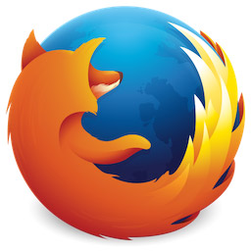

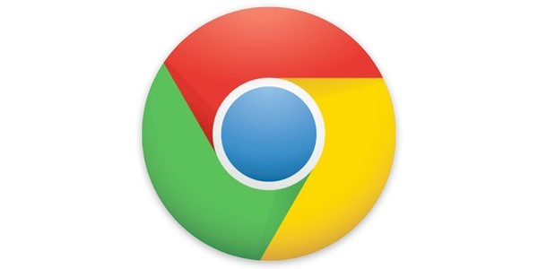

ブラウザーの進化とAjax
Microsoft Internet Explorer
Mozilla Firefox
Apple Safari
Google Chrome
Opera Software OPERA
JavaScript実行速度の向上
Ajaxの操作性と快適さを向上
Notes:
そんな中、Ajax使用時の快適さを大きく左右するJavaScriptの実行速度が注目されるようになりました。
当時、ブラウザの主流は、WindowsXPで動くInternet Explorer 6 （IE6）でしたが、2001年にリリースされたIE6では、JavaScriptの動作は遅く、快適さを実現できなかったのです。このためIE6以外のブラウザは、競ってJavaScriptの高速化を進め、Ajaxの速度向上、つまりは表現力と操作性を向上させ、自分達のブラウザで使えるサービスが快適に利用できるように進化させたのです。
2008年にはGoogleがChromeブラウザを発表しこれに参戦、JavaScriptの高速化競争がさらに加速しました。このような一連の取り組みにより、インターネット上のサービス、すなわちクラウド・サービスを快適に使える環境が、整いはじめたのです。
このような状況の中、2007年に発売されたiPhoneにもAjaxが完全に動くブラウザSafariが、搭載されました。それ以前にも携帯デバイスで動くブラウザはありましたが、Ajaxを動かすには機能が不完全だったのです。しかし、iPhone以降のモバイル・デバイスには、標準でAjax対応のブラウザが組み込まれるようになったのです。
これにより、モバイル・デバイスは、自身の能力の限界を超え、クラウドの膨大な処理能力と記憶容量を快適に利用できるようになり、その存在価値を高めていったのです。

Slide 13
HTML5
Notes:
13

Slide 14

AjaxからHTML5へ
クライアントの機能
Flashなどの
プラグイン
クライアント
Ajax
ブラウザ
端末
メインフレーム
クライアント/サーバー
Webシステム
RIC/RIAとクラウド
1990年
2000年
Notes:
Ajaxの出現は、これまでの常識を大きく変える出来事でしたが、Flashを超える機能は実現できませんでした。それは、Ajaxの動作を記述する言語HTML（HyperText Markup Language：ブラウザの表示方法や動作を記述する言語）に制約があったからです。それも仕方がないことで、1999年に制定された当時のHTML 4.01は、高速ネットワーク、動画再生、高度な対話機能など想像もつかない時代で、そのような使い方を想定しなかったからです。
Ajaxをさらに使いやすくするため、HTMLを強化しようという取り組みが行われてきました。このHTMLの最新バージョンであるHTML5は、今年（2014年）中に勧告（最終決定）される予定です。

Slide 15
HTMLの歴史と現状
HTML 1.0 (1993年)
HTML は元々インターネット上の情報をレイアウトして見つけやすいようにするために考案されたもので、静的なコンテンツを前提にしている。
HTML 2.0 (1995年)
HTML 3.2 (1997年)
HTML は1999年の4.01以降アップデートされておらず、マルチメディアやWebアプリケーションへの対応が難しい状態が続いてきた。
HTML 4.0 (1997年)
HTML 4.01 (1999年)
このためプラグインを使ってブラウザの機能を拡張する方法がとられ、Flashなどが普及した。
MicrosoftはIE5/6でHTMLに独自の拡張を行い、ブラウザの機能を拡張したが、インターネットコミュニティからは反発を受けた。
民間ベンダーが共同でHTMLの拡張を行い、 W3CにHTML5として採用するよう働きかけた。(WHATWG)
HTML 5 (2014年)
15年ぶりの新バージョン
Notes:
そもそもWebブラウザは、インターネット上の情報を探しやすくするために開発された物で、HTMLは基本的には文字情報や静止画を取り扱うための言語でした。様々な拡張が行われましたが、基本的に静的なコンテンツを扱うという構造はあまり変わっていません。1999年当時は回線も遅く、動画やアニメーションなどを扱う必要もあまり無かったのです。
HTMLが進化しなかった分、Flashなどのプラグインによって機能を拡張するアプローチがとられました。
一方でMicrosoftとNetScapeは、ブラウザ戦争の過程で独自の機能拡張を繰り返し、ブラウザ間の互換性に悪い影響を与えました。
様々な機能拡張に加えて、HTMLを独自に拡張するというアプローチもとりましたが、これは本当はルール違反だったのです。
インターネットやHTMLの仕様は、インターネットコミュニティの場で議論された後にW3Cという公的な機関が勧告を行ってはじめて正式な規格になるというのが決まりであり、一企業が勝手に機能を追加してはいけないのです。両社はそれを行わず、インターネットコミュニティから批判を浴びました。
（但し、このような行動にも理由はあります。標準化の作業は時間がかかり、スピーディな機能拡張ができないのです。この後お話ししますが、HTML5は標準化作業に手間取っています。また、NetScapeも様々な機能拡張を行いましたが、それはHTMLに関わる部分では無く、UIやスクリプトなどの部分でした。）
当時はIEのシェアが高かった（というかほぼ独占状態）ため、結果としてMicrosoftの独自仕様が標準化してしまい、それに合わせて開発されたWebサイトでは、IE以外のブラウザでは表示が乱れるなどの問題が起きました。
この様な中、HTMLが拡張されない状況を不満としたApple、Mozilla、OperaがWHAT WGを立ち上げ、HTMLを独自に拡張し始めたのです。2004年のことです。2004年と言えば、先ほどのAjaxが生まれた年です。2004-5年というのは非常に重要な転換期であったことがわかります。
このWHAT WGにはその後Googleなども参加して作業を加速させます。狙いは、HTMLとJavaScriptを拡張してFlashを凌ぐ機能を実装することでした。
2007年、WHAT WGは、それまでの開発成果をW3Cに譲渡してこれをHTML5として勧告するよう交渉します。これにより、止まっていたHTMLの拡張が進み始めたのです。

Slide 16

HTML5（１）
ウェブ
ウェブサーバー
ウェブサーバー
通信プロトコル
通信プロトコル
1997年〜
2014〜
HTML4
文字や写真のような
動きのない情報を対象
現状に即した
大幅な改訂
HTML5
動画や音声など
次代に即した情報を対象
プラグイン・ソフトウェア
Flash、Silverlightなど
ブラウザー
ブラウザー
もはや限界！
Notes:
1990年代初頭、文字や写真のような動きのない情報を、インターネットを介して交換するための手段として登場したのがウェブです。しかし、現在では、動画再生やビデオ会議、ゲームなど動きのある対話型のアプリケーションが動作するプラットフォームとして利用されています。
この仕組みを実現しているのが、情報を送り出すウェブサーバーと、その情報を表示するブラウザ、そして、情報をやり取りする手順である通信プロトコルです。この組合せは、ひとつではありません。例えば、ブラウザだけでも、MicrosoftのInternet Explorer、MozilaのFireFox、AppleのSafari、GoogleのChromeなどがあります。ウェブサーバーや通信プロトコルにもいろいろなものがあります。このように異なるソフトウェアを使ってもお互いに情報のやり取りができ同様の表現にできるのは、情報の構造やブラウザへ表示方法を指定するHTML（ハイパーテキストマークアップ言語）が標準化され、共通に利用できるからです。
しかし、このHTMLも1997年にバージョン4（HTML4）が定められ、1999年に4.01にマイナー・バージョンアップされて以降、大きな改訂もないままに今日まで使われてきました。その間、ネットワークの高速化やコンピュータの性能向上、GPSやセンサーが組み込まれたスマートフォンの出現など、当時とは利用環境が、大きく変わってしまいました。
この状況に対応するために、HTML4はそのままに、動画や音声を再生するなどのHTML4には含まれない機能をプラグイン（Flashなど）といわれるソフトウェアを追加して補完してきたのです。しかし、このような対処ではもはや限界が見えてきました。そこで、時代にふさわしい改訂が求められるようになり、次代を担うHTML5を定める取り組みが生まれたのです。
2014年10月、HTMLは、15年の歳月を経て新しいバージョンとしてW3Cより正式に勧告されました。今後は、このHTML5を基盤として新たな取り組みが進められることになります。

Slide 17
HTML5（２）
通信
プロトコル
広義のHTML5
次世代アプリケーション・プラットフォーム
デバイス
連携
狭義のHTML5
ウェブの標準化団体W3C
が規格を策定した
次世代のマークアップ言語
CSS3
ECMAscript6
(JavaScript)
Notes:
HTML5には、狭義と広義の意味があります。狭義には、ウェブの標準化団体「W3C（World Wide Web Consortium）」が規格を策定した次世代のマークアップ言語そのものを指しています。ブラウザで表示する内容の構成やレイアウトの指定、動画や音声、2次元グラフィックスの取り扱いなどを定めています。広義には、これに加えて、ネットワークに接続されていないときにもデータを加工・編集するためのオフラインストレージ、スマートフォンなどのハードウェアに内蔵されるGPSやセンサーをブラウザで扱うためのデバイス連携、豊かな表現を実現する3次元グラフィックスなど、ブラウザ上で高度で複雑なアプリケーションを動かすための機能の扱いまで含めています。つまり、次世代のアプリケーション・プラットフォームを実現するための方法や手順を標準化したものという意味で使われます。
広義の意味でのHTML5には、レイアウトを制御するCSS3や、JavaScriptの新バージョンであるECMAscript6も含まれ、Ajaxの機能が大幅に拡充されており、従来プラグインで実現していた機能の多くが含まれています。HTML5のゴールのひとつはここにありました。つまり、特定のメーカーが提供する技術に頼るのではなく、誰もが自由に利用できるオープンな標準として実現することです。
実際、2010年のAppleのiPhoneでAdobeのFlash（当時のウェブにおける動画や音声を利用するための事実上の標準となっていたプラグイン）をサポートしないという発表はオープンではないことの課題を露呈しました。その後、iPhoneやiPadが広く使われるようになり、HTML5による動画や音声の配信が一気に普及したのです。
現在では、HTML5はウェブだけでなく、スマートフォン向けアプリケーションや企業向けシステムなどの開発にも利用されるようになり、マルチデバイス時代のアプリケーション技術として普及しつつあります。

Slide 18
ウェアラブルからIoTへ
Notes:
18

Slide 19
ウェアラブル・デバイスの登場
ウエアラブル
ラスト・ワン（１）・フィートを
乗り越えることで生まれる
新しい可能性
0 （ゼロ） フィート
モバイル
1フィート
（30cm）
デスクトップ
2フィート
（60cm）
Notes:
モバイル・デバイスが「持ち歩くデバイス」ならば、ウェアラブル・デバイスは「身につけるデバイス」です。
身につけることで、人とデバイスとの距離は限りなくゼロになります。これは、モバイル・デバイスではできなかったことです。ここにあらたな用途を生みだす可能性が生まれてきたのです。

Slide 20
同時進行するIoTへの動き
ウエアラブル
ラスト・ワン（１）・フィートを
乗り越えることで生まれる
新しい可能性
0 （ゼロ） フィート
さらなる小型化
モバイル
→ IoT
体内へ
1フィート
（30cm）
モノに内蔵
デスクトップ
2フィート
（60cm）

Slide 21
ウェアラブル・デバイスの種類と使われ方
パーソナルアシスタンス
【操作】
・音声入力、ジェスチャ
【情報】
・通知、情報フィードバック
帽子
眼鏡
【情報提供】
着信、メール、メッセージ
【音声インターフェース】
通話・音楽再生
【情報表示】
ナビ、チケット
コンタクトレンズ
衣服
腕時計
身体密着
常時携帯
常時接続
指輪
医療・健康
ベルト
【生体情報】
血圧・心拍・体温・脳波・呼吸・睡眠状態・血糖値・会話量・活動量・紫外線量
靴
・・・
Notes:
身につけるデバイスと言っても、人はそれほど多くのものを身につけているわけではありません。一般的には、衣服、眼鏡、時計くらいで、ウェアラブル・デバイスもこれらを代替するものが大半です。変わったところでは、靴に取り付けランニングの距離やスピードを、ゴルフ・クラブに取り付けてスイングの状態を、テニス・ラケットのグリップ・エンドに取り付けてスイングや身体の動きを取得するといったアクティビティ・トラッカーも広い意味ではウェアラブル・デバイスと言えるかもしれません。これらデータは、スマートフォンのアプリや、その先につながるクラウド・サービスに送られ様々な機能を提供します。
ウェアラブルは、本格的な活用が始まったばかりです。現在はスマートフォンに着信した電話やメールを音や振動で通知したり、音声認識を使って簡単なメッセージを返信したりする機能が主流ですが、それに留まらない大きな可能性を秘めています。
特に、今後の新しい使い方として注目されているのが、生体情報の利用です。脈拍や血圧、発汗量などを収集して健康管理や予防医療に役立てる取り組みが始まっています。Googleは、コンタクトレンズ型の血糖値センサーを開発し、コンタクトレンズ・メーカーと一緒になって、その実用化を進めています。
一方で、新しいデバイス故の問題点も指摘されています。カメラ機能を持った眼鏡型デバイスをかけた人が、プライバシーへの配慮からレストランへの入店を断られるといったことや、生体情報といったセンシティブな情報をどう取り扱うかも気になるところです。新しいデバイスであるが故のルールの整備やコンセンサスの醸成は、今後の課題となるでしょう。

Slide 22
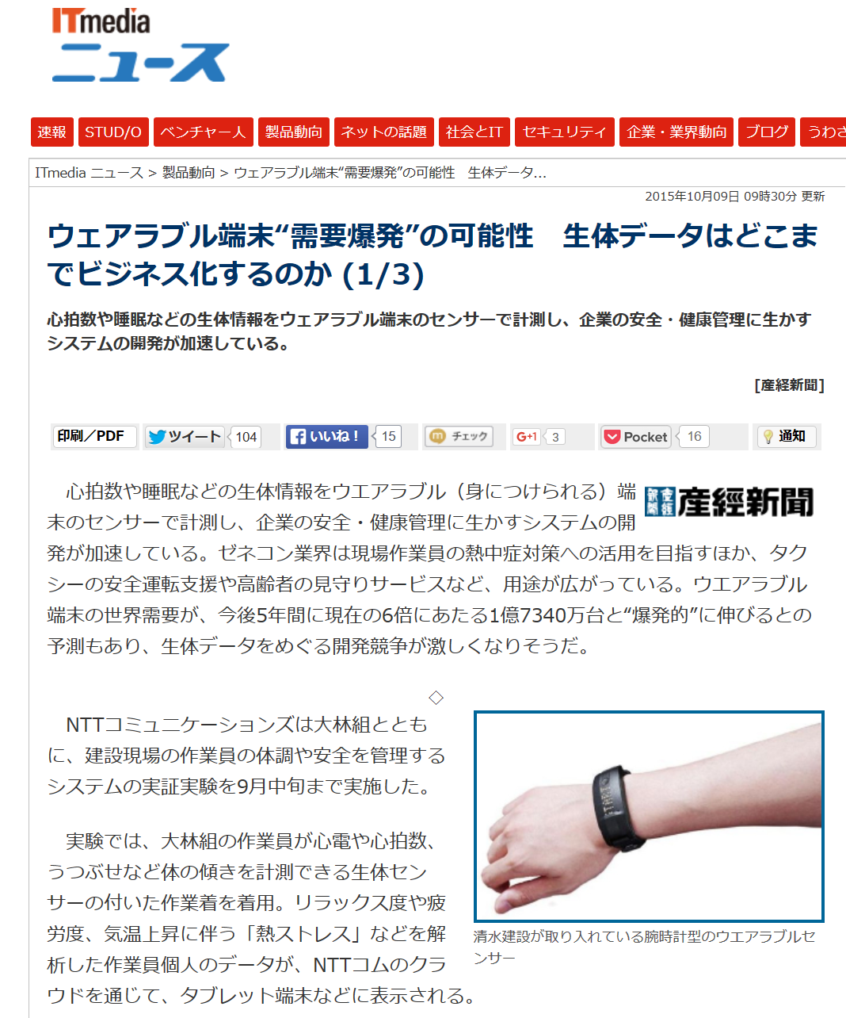
医療・健康分野での活用
現場作業員の健康管理
タクシーの安全運転支援
高齢者の見守り
ストレス管理
ビッグデータ解析
Notes:
http://www.itmedia.co.jp/news/articles/1510/09/news061.html

Slide 23
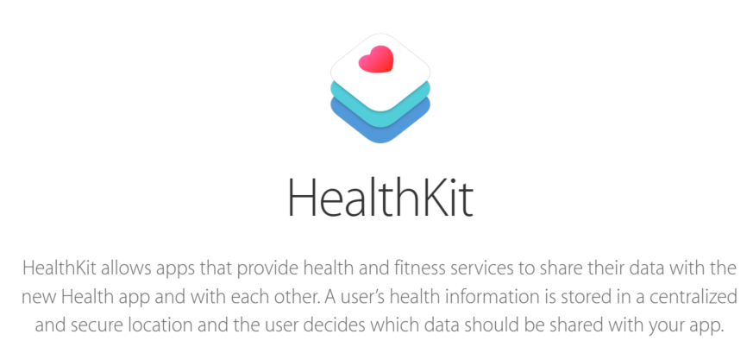
AppleのHealthKit
Notes:
Appleはこの分野でのプラットフォームを握ることを狙い、HelthKitを発表しました。これは、iOS/OSXデバイスで生体情報を取り扱うための共通プラットフォームです。様々な医療機器メーカーとの連携も視野に入れており、ウェアラブルデバイスを使った臨床試験などの実現を目指しています。

Slide 24





モバイル・ウェアラブルとクラウドとの関係
ビッグ・データ
アナリティクス
洞察、知見、ノウハウの発見・抽出
クラウド
インターネット
モバイル通信
携帯電話網やWiFiなど
圧力センサ
ジャイロセンサ
地磁気センサ
モバイル
デバイス
近接センサ
加速度センサ
温度センサ
カメラ
照度センサ
GPS
近接通信
BluetoothやNFCなど
心拍センサ
眼球運動センサ
血糖値センサ
ウェアラブル
デバイス
発汗センサ
脳波センサ
加速度センサ
IoT
体温センサ
血圧センサ
カメラ
Notes:
持ち歩くことで得られるデータと身体に密着させることで得られるデータは、同じものではありません。例えば、持ち歩くモバイルでは、位置や方向、動きや速度など、人の動きに関わるデータです。一方、身につけるウェアラブルは、体温や発汗量、心拍や脈拍、脳波や眼球の動きなど、身体の内部の状態をうかがい知るデータです。こういったデータは、健康管理や医療などでの
これらデータは、計算能力や記憶容量の限られているデバイスで処理するのではなく、インターネットを介して、クラウドに送られます。ここには、他の多くのデバイスからもデータが集められています。この膨大なデータは、数多くのセンサーから生成されるもの、動画や写真、位置情報や生体情報など、多様な形式のデータです。それらが、途切れることなく急速な勢いで送り込まれてきます。このようなデータの塊が、「ビッグデータ」です。
ビッグデータは、単なるユーザーひとりひとりの個別データの保管場所ではありません。そこには、多くの利用者の類似性や関係性、規則性や法則性といった情報が含まれているのです。これらを統計解析や人工知能の技術を使い、分析・解析することで、そこに内在する洞察や知見、ノウハウを発見することができます。このような仕組みは、「アナリティクス」と呼ばれています。
「アナリティクス」によって得られた情報は、再びモバイルやウェアラブルにフィードバックされます。例えば、健康管理のアドバイス、運動量の目標設定、目的地に向かうための手段や時間、あるいは、ユーザーひとりひとりの身体特性に応じた健康食品の広告、その人の行動パターンや居住地からおすすめのレストランを紹介すると言ったことにも使われるでしょう。

Slide 25
ChromeBook
iPad Pro
Surface
Notes:
25

Slide 26

Chromebook
クラウドサービス
Google Apps for workなど
データ
文書作成
表計算
プレゼン
・・・
オフィス・アプリ
インターネット
通信
通信
データ
文書作成
表計算
ブラウザ
文書作成
表計算
プレゼン
・・・
ブラウザ
プレゼン
・・・
オフィス・アプリ
画面表示・入出力操作
画面表示・入出力操作
PC / Windows・Mac OS など
Chromebook / Chrome OS
Notes:
【図解】コレ１枚で分かるChromebook
今、Chromebookという新しいタイプのノートPCが、注目されています。米Gartner は、2015年、全世界の Chromebook の販売台数は、730万台に達し、PCやタブレットが、二桁を超えて大幅な減少している中、2014年に比べ27%の成長になると予測しています。
Chromebookとは、Googleが開発したChromeブラウザを動かすことに特化した基本ソフトChrome OSを搭載したノートPCのことです。
ブラウザしか動かないというシンプルな機能に特化することで、高速なCPUや大量のメモリが不要となりました。また、アプリをPCにインストールせず、ブラウザを介して、クラウド・サービスとして利用するため、プログラムやデータをPCに保管する必要はなく、大容量のストレージもいりません。同時にデータ流出の危険も減り、バックアップも不要です。さらに、機能がシンプルなために、脆弱性が少なくウイルスに狙われる危険も減り安全性も高まります。また、ユーザーが使えるアプリケーションの選択やデータの範囲などの権限設定も管理者が、一括して管理画面から行うことができるなど、PCを個別に配布することに比べ、運用管理負担を大幅に削減することができます。
これまで「何でもできる」ことを追求し開発されてきたWindowsなどの汎用OSには、快適に動かすためには高性能なハードウェアが必要でしたが、あえて機能を絞り込むことによって、軽量で安価なノートPCを実現したのです。
かつて、メール、表計算や文書作成などは、PCに導入されたアプリに頼っていましたが、今ではブラウザを介してクラウドで利用できるようになっています。その他の業務アプリケーションもクラウドで利用できるものが増えています。
多くのPCユーザーを抱える企業や教育機関は、セキュリティ上の心配が少なく、運用管理側の負担も少ないChromebookに注目しています。まだPCでなければできないことや使い勝手で、従来型のノートPCが必要だとの声も少なくはありませんが、ネットワーク環境やクラウド・サービスの充実とともに、新たな選択肢としてその地位を確立してゆくことになるでしょう。

Slide 27
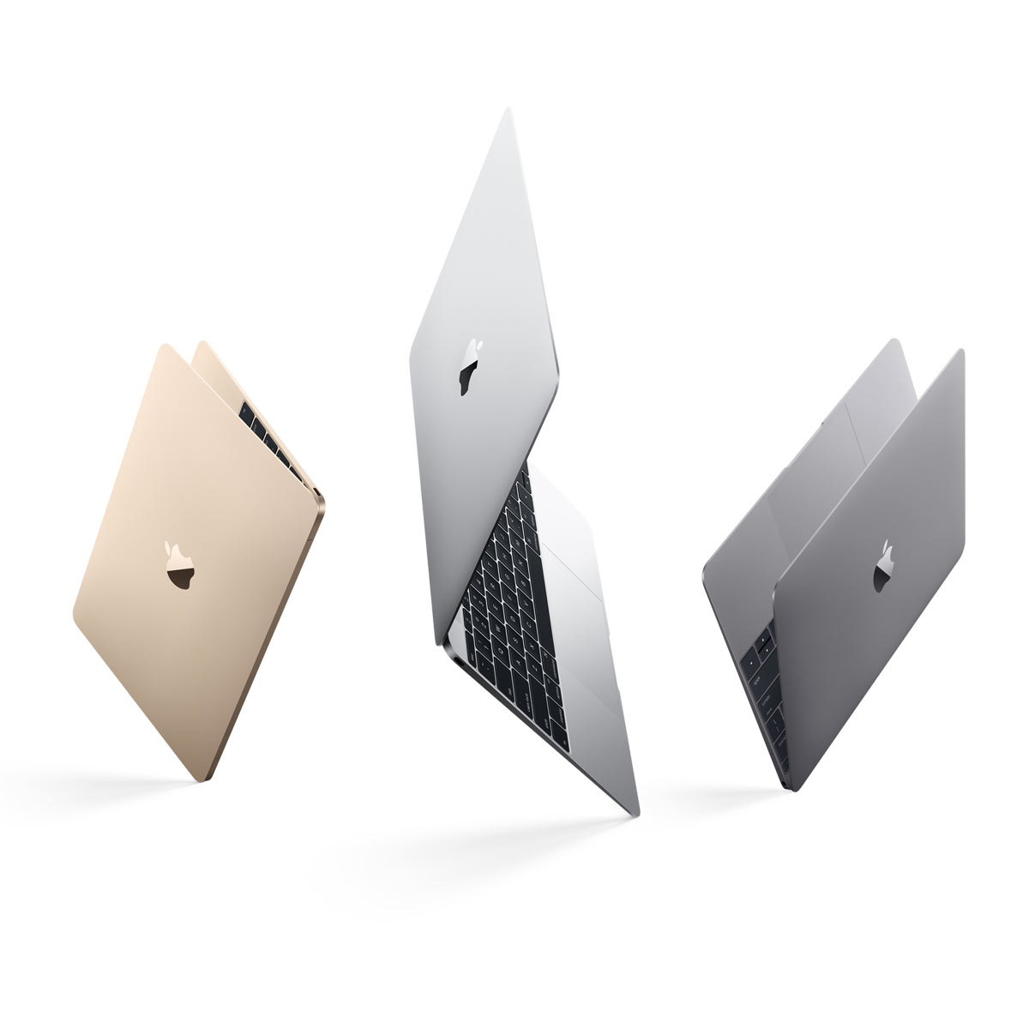
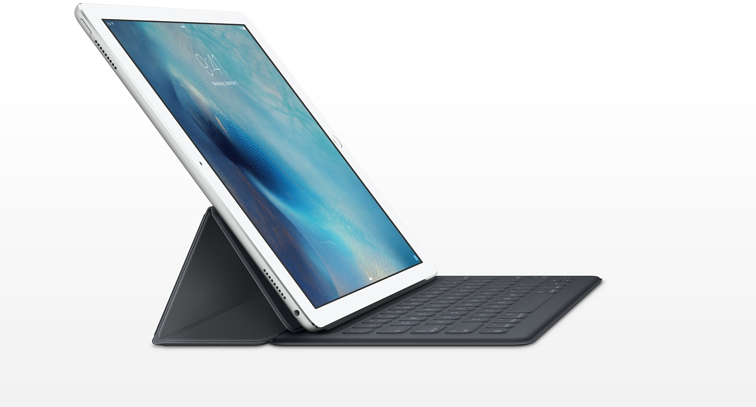
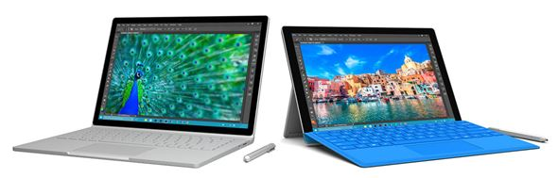
モバイルのPC化 vs. PCのモバイル化
iOSベースのiPad Pro MacOSのMacbook
Surface Book と Surface Pro 4 (どちらもWindows10)

